Slide 2
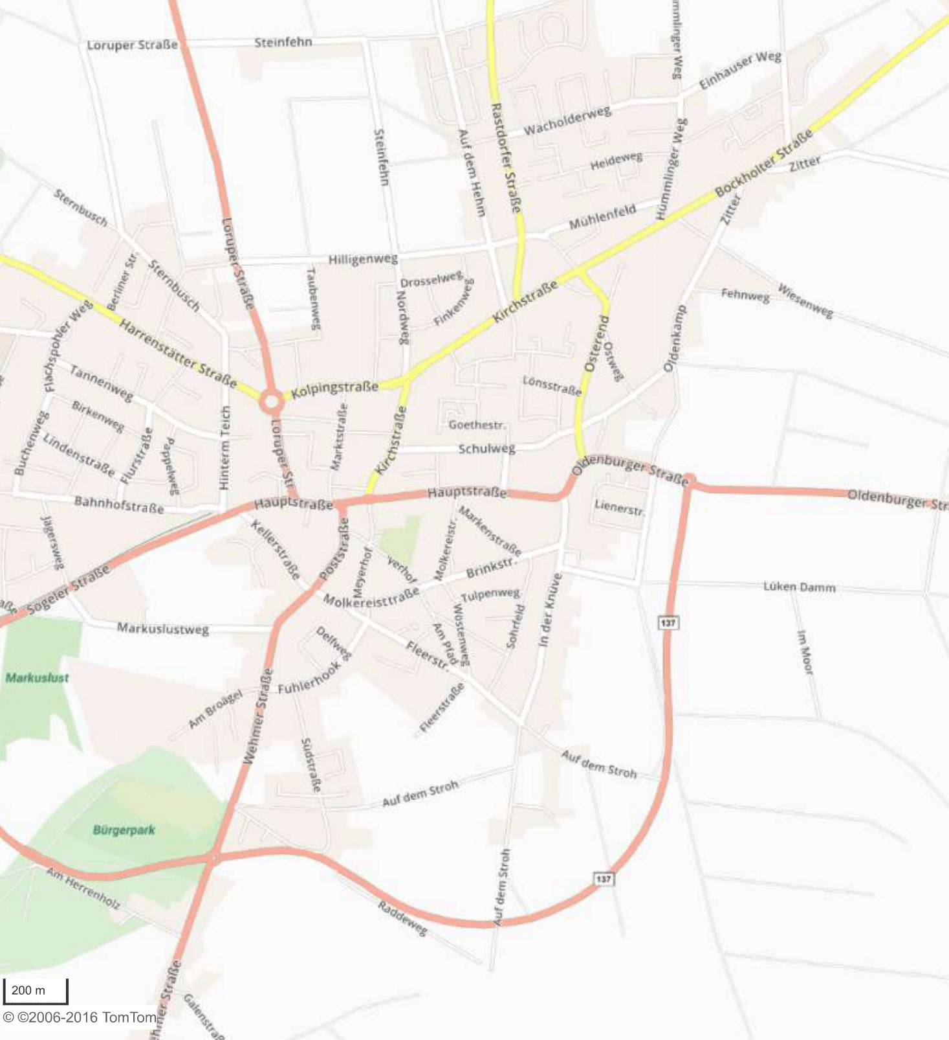
181
102
177
180
117
104
103
141
94
76
107
176
178
179
175
140
106
101
174
108
105
100
170
172
118
116
165
142
149
139
169
171
173
147
148
138
93
109
162
164
166
167
143
146
137
110
99
163
168
144
145
150
111
160
155
153
152
151
136
115
161
159
158
156
92
98
97
157
154
135
153
91
154
133
134
89
88
112
96
156
220
29
87
86
75
119
114
113
155
82
81
129
4
185
90
83
125
131
130
132
183
219
73
87
121
120
95
3
184
221
28
84
80
127
128
214
72
27
85
74
123
122
124
126
213
186
71
61
26
79
77
182
210
211
212
222
59
78
2
209
218
224
60
56
25
10
11
12
207
208
199
200
70
58
55
57
1
204
205
206
187
216
68
62
48
20
24
202
201
198
197
188
215
217
223
69
54
49
50
19
23
13
203
196
225
67
47
14
194
195
226
66
64
63
45
22
192
5
229
65
53
46
52
51
18
21
15
193
6
72
41
66
53
44
30
16
8
7
191
190
189
241
257
256
227
42
43
32
31
17
247
228
40
39
240
255
242
246
248
249
250
252
37
38
251
35
36
244
245
253
254
230
33
239
243
296
299
282
281
280
295
34
303
304
279
278
284
288
298
297
238
276
283
294
315
277
287
285
286
293
275
289
290
314
316
237
274
292
313
310
305
311
307
258
231
312
309
306
291
259
308
273
272
260
266
302
301
271
261
232
270
268
269
236
267
262
263
300
9
235
264
233
234
265

